Slide 1


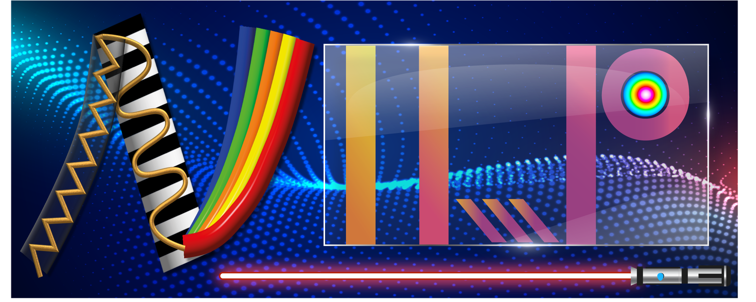
電光調制積體週期性晶疇極化反轉鈮酸鋰自發參量下轉換晶片產生雙偏振正交光子對之研究 The study of electro-optically controlled integrated periodically poled lithium niobate spontaneous parametric down-conversion chip for dual orthogonal-polarization photon-pair generation
邱承中 CHIU,CHENG-CHUNG
指導教授： 陳彥宏 博士
Nonlinear Integrated Laser Photonics Lab (NILP),
Department of Optics and Photonics,
National Central University, Jhongli 320, Taiwan
Notes:
各位口委老師、同學大家好，我是邱承中，今天我的研究主題是
概念上就利用一片LN晶片，利用半導體製程的手法將將四種結構合在單一晶片上達到光路的積體化，並利用電光調制達成單一晶片產生雙偏振正交光子對

Slide 2


Outline
Introduction
Applications
Motivation
Objective
Working principles
SHG/SPDC
Electro-Optic Polarization Mode Convertor(EOPMC)
Electro-Optic Effect(EO)
Device Design and Simulation Results
EOPMC simulation results
EO simulation results
Device Fabrication
Fabrication process of waveguide
Poling fabrication
Electrode process
Experimental Setup and Results Analysis
SHG measurement result
EOPMC measurement result
EO measurement result
Photon pair measurement result
Conclusions and Future work
Notes:
這是我的Outline。首先我會介紹我的應用，研究動機 以及我的研究目標，，然後是本研究所使用到的工作原理，再來是晶片的設計、模擬, 再來是晶片製程，接著是實驗的量測結果與分析，最後是結論與未來展望。

Slide 3
Introduction
Applications
Motivation
Objective

Slide 4
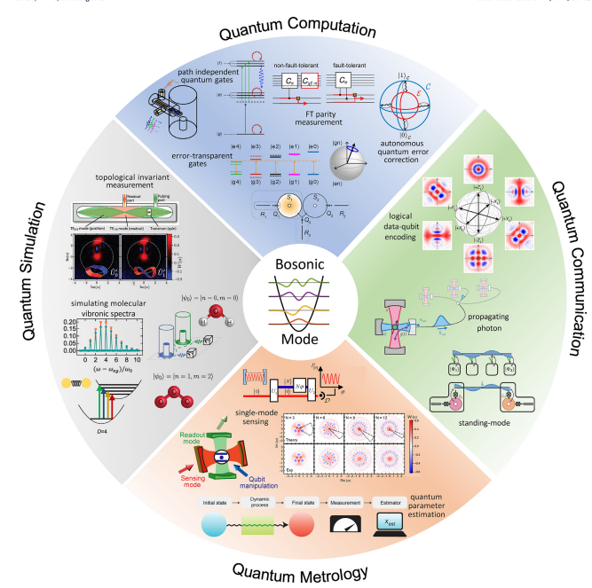
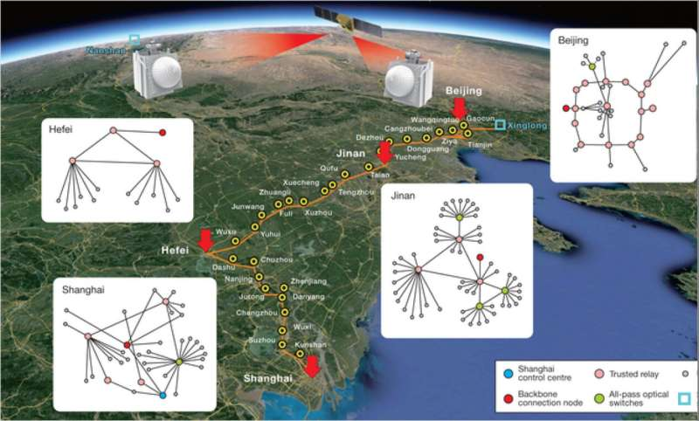
Applications
Rev. Mod. Phys. 92, 025002 (2020)
Fundamental Research 1, 50-67 (2021)
Notes:
量子的應用非常廣，比如說在量子測量(Quantum metrology)、量子模擬(quantum simulation)、量子計算(Quantum computing) 、量子通訊等。
尤其在量子的通訊中，最近中國“墨子號”在國際上實現千公裡級量子密鑰分發利用entangle photon，代表著未來量子通信網絡將可以覆蓋全球，並且就代表著量子通訊傳輸所需的這個entangle photon source將變得非常的重要

Slide 5
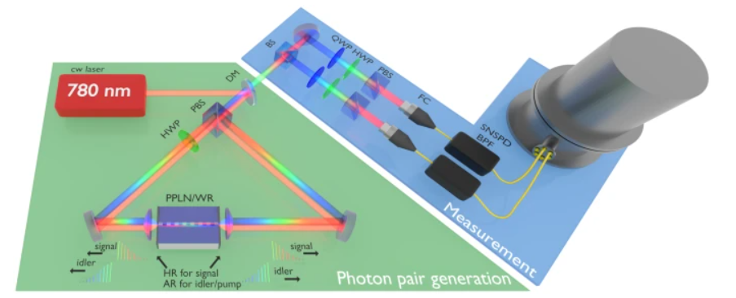
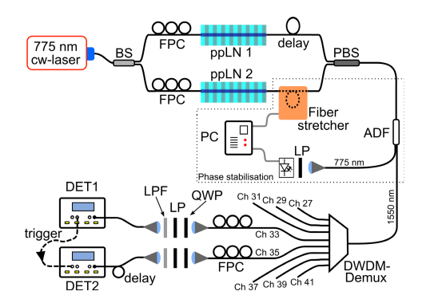
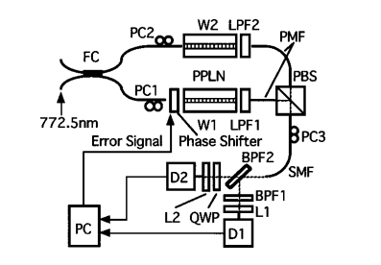
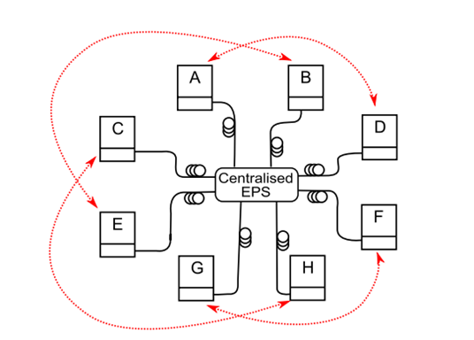
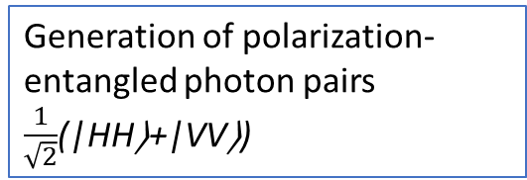
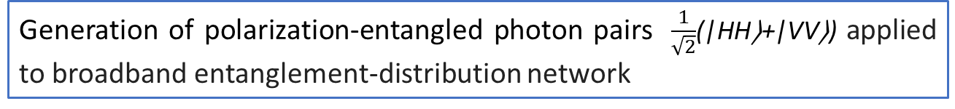
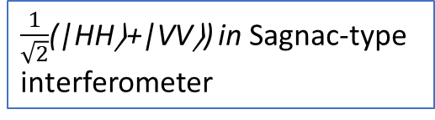
Motivation
Generation of polarization-entangled photon pairs $\frac{1}{\sqrt{2}}$(|HH⟩+|VV⟩) applied to broadband entanglement-distribution network
Generation of polarization-entangled photon pairs $\frac{1}{\sqrt{2}}$(|HH⟩+|VV⟩)
Use EPS to demonstration entanglement in a multi-user network transmission
$\frac{1}{\sqrt{2}}$(|HH⟩+|VV⟩) in Sagnac-type interferometer
Phys. Lett. 85, 2457 (2004)
Opt. Express 21, 29013 (2013)
Scientific Reports 8964 (2022)
Notes:
而在2004年日本的一個研究團隊利用這樣的兩片SPDC type 0的架構來產生出雙偏振糾纏的光子對，那他們是利用概念上他們是兩片type 0其中一端加上PC來控制其偏振轉為水平，接著兩光子對間的相位差，他們使用一穩定相位的回售系統，所以最後他們就利用這樣的架構來產生出偏振糾纏光子對，而因為type 0相對於type2除了轉換效率好外，且頻寬較寬，所以到了2013年利用這樣的entangle photon source 達成在多用戶網絡傳輸
而在2022年 使用塞格尼干涉儀的架構 利用PPLN type 0
(b) can be applied to broadband entanglement-distribution network
The setup does not require any stabilization besides the temperature control of the PPLN/WR because of the monolithic structure of PPLN/WR and the phase stability of a Sagnac interferometer

Slide 6
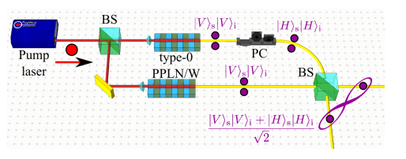
Motivation
Integrated optical circuit in one chip
Two SPDC type 0 PPLN structure
Electric-optic polarization mode convertor(EOPMC)
Electric-optic phase modulator(EO)
31.7cm
1cm
1cm
0.6cm
1cm
SPDC
EOPMC
SPDC
EO
3cm
J. Opt. 18, 104001 (2016)
Generation |HH⟩ & |VV⟩ photon pair in one chip
Notes:
所以概念上如果我們要產生雙偏振正交光子對，一般來說可以利用兩片SPDC type0的PPLN晶片再加上，一polarization controller才可產生出兩隊光子對，但是由上述的架構皆需要較大的空間極多的原件來完成
所以此研究的目標r就是將上面個個元件坐進一單一晶片上，藉此達成光路的積體化，將這兩片type0晶片做在一片上並且中間加上一段可以控制偏振的結構，即可調整項為的結構，史地只需用一晶片經由雷射打入後能產生兩對偏振正交的光子對，再加上可以利用最後一段的結構調製H和V之間的相位
(未來在經過外部的架構設計實現成為Entangled photon sources)

Slide 7
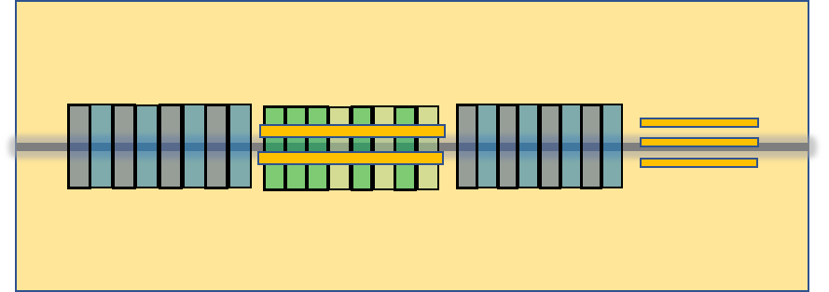


Motivation
Integrated optical circuit photon sources
Phase modulation
type0_{ppln}
PC
type0_{ppln}
High fabrication tolerance
Requires more optical components
Complied polarization control
Low fabrication tolerance
Integrated optical circuit
fast and tunable polarization control
Notes:
在2004年日本的一個研究團隊利用這樣的架構來產生出雙偏振糾纏的光子對，那概念上他們是兩片type 0其中一端加上PC來控制其偏振轉為水平，接著兩光子對間的相位差，他們使用一穩相位的回售系統，所以最後他們就利用這樣的架構來產生出偏振糾纏光子對，所以未來可以利用這一片只有4.6cm的晶片實現成為Entangled photon sources
到了2013年使用這entangle photon sourse 達成在多用戶網絡傳輸中

Slide 8
Objective
V
V
|HH⟩ + |VV⟩ photon pair
Pump
CW 785nm pump laser
SPDC_{type0(1cm)}
EOPMC_{appln(1cm)}
SPDC_{type0(1cm)}
EO_{(0.6cm)}
Notes:
所以要如何利用這四段式結構的晶片來產生兩隊雙偏振正交光子對呢

Slide 9
Objective
V
V
Pump
CW 785nm pump laser
SPDC_{type0(1cm)}
EOPMC_{appln(1cm)}
SPDC_{type0(1cm)}
EO_{(0.6cm)}
Notes:
首先我們先把他猜成分別四段單一結構來看

Slide 10
Objective
V
V
Pump
|VV⟩₁₅₇₀+Pump
CW 785nm pump laser
SPDC_{type0(1cm)}
EOPMC_{appln(1cm)}
SPDC_{type0(1cm)}
EO_{(0.6cm)}
Notes:
當785pump光打入第一端SPDCtype0結構後會產生垂直篇證的光子隊再加上pump光，

Slide 11
Objective
V
V
Pump
|VV⟩₁₅₇₀+Pump
Pump+ |HH⟩ ₁₅₇₀
CW 785nm pump laser
SPDC_{type0(1cm)}
EOPMC_{appln(1cm)}
SPDC_{type0(1cm)}
EO_{(0.6cm)}
Notes:
接著再經過第二段擁有偏振轉化功能的結構將垂直偏振的光子隊旋轉成水頻的偏振，所以道再為止有pump laser及水頻偏振的光子隊

Slide 12

Objective
V
V
Pump
|VV⟩₁₅₇₀+Pump
Pump+ |HH⟩ ₁₅₇₀
e^{j} $∅$|HH⟩ ₁₅₇₀ + |VV⟩ ₁₅₇₀ +Pump
CW 785nm pump laser
SPDC_{type0(1cm)}
EOPMC_{appln(1cm)}
SPDC_{type0(1cm)}
EO_{(0.6cm)}
Notes:
那接下來pump光經過第三段也就是與前段SPDC一樣為type0的結構後同樣產生垂直偏振的光子對，所以道這第三段結構結束為止有pump laser及水頻及垂直偏振的光子隊，

Slide 13

Objective
V
V
Pump
|VV⟩ ₁₅₇₀ +Pump
Pump+ |HH⟩ ₁₅₇₀
e^{j} $∅$|HH⟩ ₁₅₇₀ + |VV⟩ ₁₅₇₀ +Pump
e^{j} $∅$|HH⟩ ₁₅₇₀ + |VV⟩ ₁₅₇₀
CW 785nm pump laser
SPDC_{type0(1cm)}
EOPMC_{appln(1cm)}
SPDC_{type0(1cm)}
EO_{(0.6cm)}
Notes:
，而在這光路型肘的過程中兩隊互為正交的光子隊之間的相位差，可裡用最後一段擁有相位調制工能得結構，來補償兩者間的相位

Slide 14
Objective
V
V
Pump
|HH⟩ ₁₅₇₀ + |VV⟩ ₁₅₇₀
CW 785nm pump laser
SPDC_{type0(1cm)}
EOPMC_{appln(1cm)}
SPDC_{type0(1cm)}
EO_{(0.6cm)}
Notes:
所以最後由入社波長為785nm的pump光後，利用此四段的晶片結構設計，可產生兩隊雙偏振正交光子對

Slide 15
Working principles
SHG/SPDC
Electro-Optic Effect(EOPMC)
Electro-Optic Effect(EO)
Notes:
所以接下來讓我們來了解此晶片四段中每段的工作原理

Slide 16
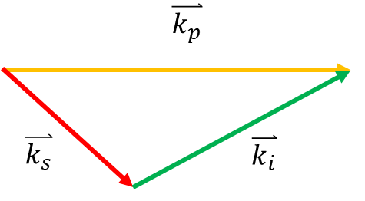
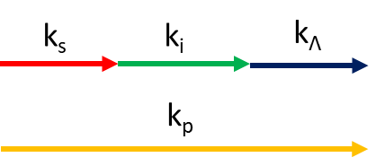

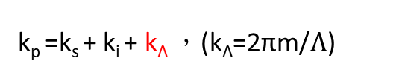










SHG/SPDC
V
V
Second Harmonic Generation(SHG)/SPDC
V
Energy conversion
Momentum Conservation
(Quasi Phase Matching)
$ω$₁
Momentum Conservation
(Phase Matching)
SHG
$ω$₃
$ω$₁
$$ω_{s}$$
$ω$_{s}=$ω$_{i}
$$ω_{p}$$
$$ω_{i}$$
$ω$_{p}
$ω$_{s}
SPDC
$ω$_{i}
k_{p} =k_{s} + k_{i} + k_{Λ} ，(k_{Λ}=2πm/$Λ$)
$$ω_{p}=ω_{s}+ω_{i}$$
Notes:
我SPDC設計為degenerate type0，所以由左圖可看出與SHG互為反向的過程，所以在之後的量測上我們可以先利用量測SHG來找到特定溫度下滿足SPDC相位匹配的中心波長，
納在這邊當我們選定LN的晶體長度與波長後，要得到最好的轉換效率須滿足能量及動量守恆
能量守恆在自然狀態下就能夠被環境自行補足，然而動量守恆則不行，若能夠滿足右圖的動量守恆條件，其滿足的條件我們就稱之為相位匹配條件，但要滿足右圖的條件，則必須要搭配特定的入射角度以及溫度，且若因為環境導致角度及溫度稍有改變，則會使相位不匹配，造成轉換效率上大幅降低
所以為了達成動量守恆，在這裡我們引入準相位匹配(Quasi Phase Matching, QPM)的概念，我們就可利用這個𝑘𝛬來補償相位不匹配項，而這𝑘𝛬項可以從週期性晶疇反轉結構來達成
，由此式∆k為準相位匹配條件，所以當∆k不為0，代表模態間的能量轉換有破壞性干涉，會減少效率，所以我們利用k_{Λ(lamda)}來補償相位不匹配使∆K=0藉此達成相位匹配使其動量守恆，讓其模態間之能量轉換為建設性干涉，得以進行高效率的頻率轉換機制。

Slide 17
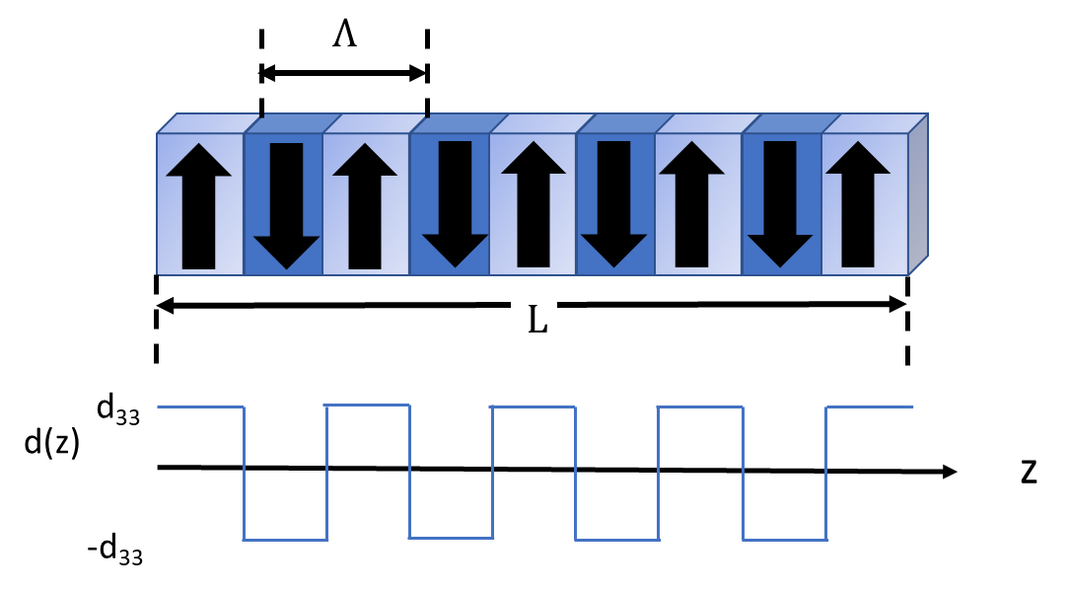
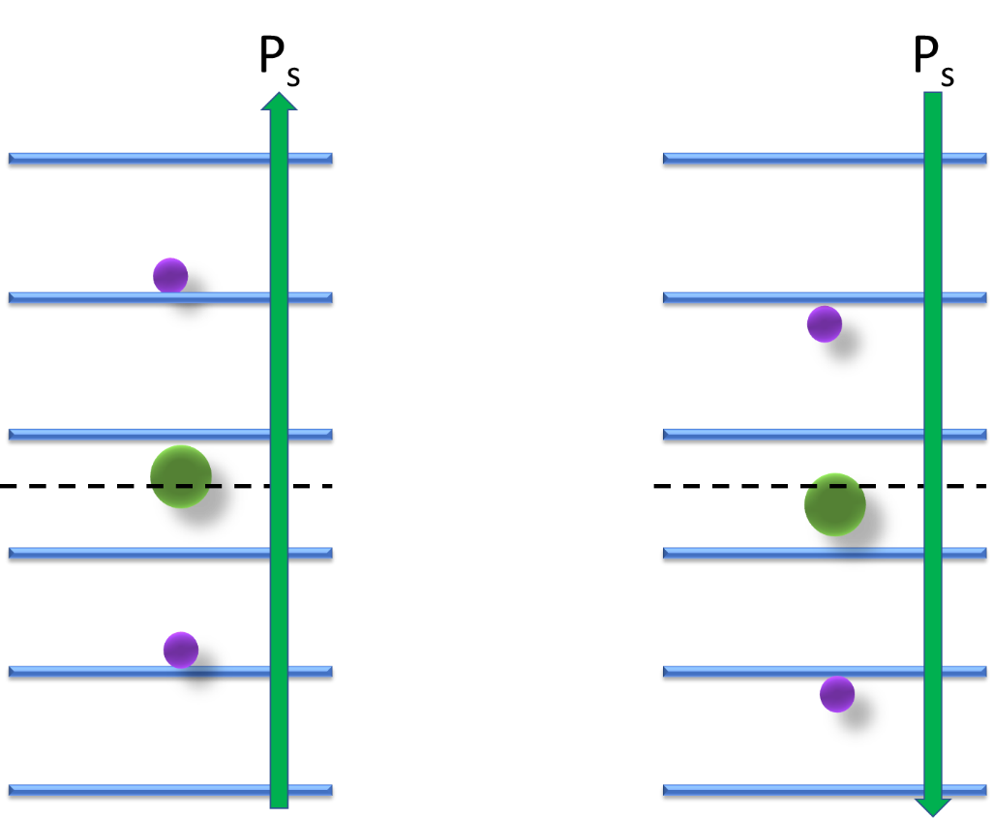
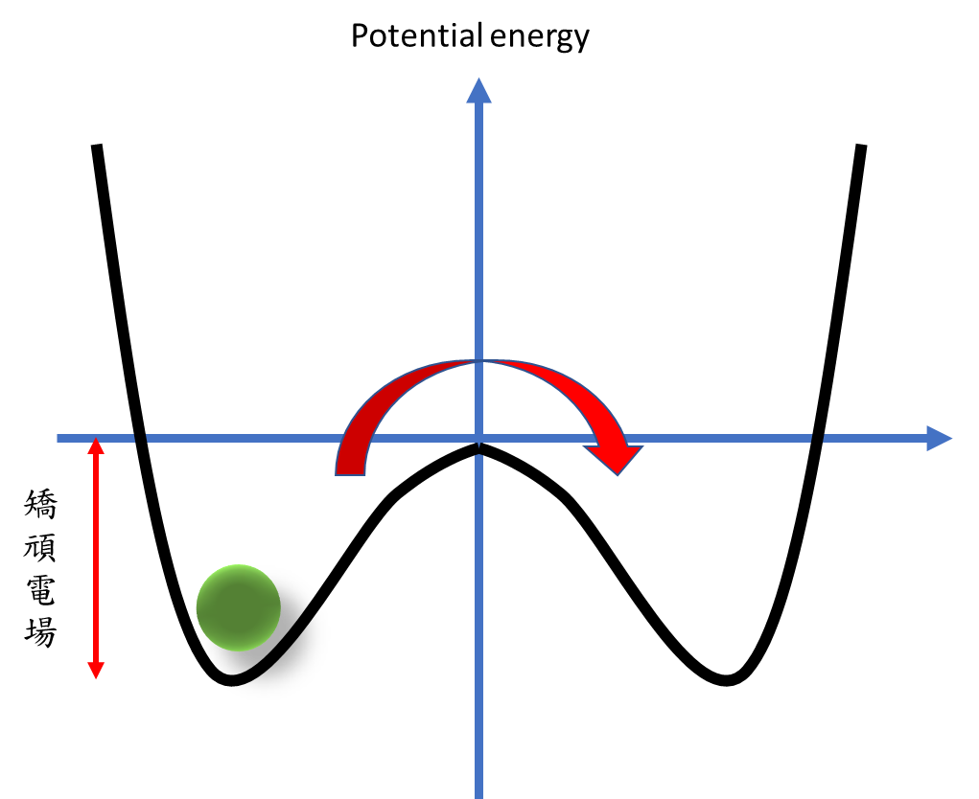
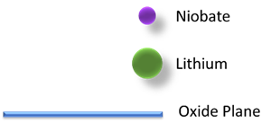
SHG/SPDC
V
Quasi phase matching(QPM)
V
V
鈮酸鋰雙穩態偏極化方向示意圖
鈮酸鋰電相結構示意圖
Bahaa E. A. Saleh, Fundamentals of Photonics, 1991
Notes:
而要製作週期性晶疇反轉的結構，我們就必須使用極化反轉(Poling)的技術，而要如何使其經籌集化方向反轉，使其達到準相位匹配呢，就是利用鈮酸鋰本身具有雙穩態特性，稱為正極化方向與負極化方向，其根據為鋰離子與鈮離子相對於氧平面的位置不同，而要使極化方向從一個其中一個穩態轉到另一個穩態， 必須要施加一高壓電場，來使其極化方向發生改變，所以透過這正負晶疇交錯排列的結構來達到準相位匹配

Slide 18
Working principles
SHG/SPDC
Electro-Optic Effect(EOPMC)
Electro-Optic Effect(EO)
Notes:
接下來我們將進行EOPMC可以控制偏振的這個結構其工作原理

Slide 19
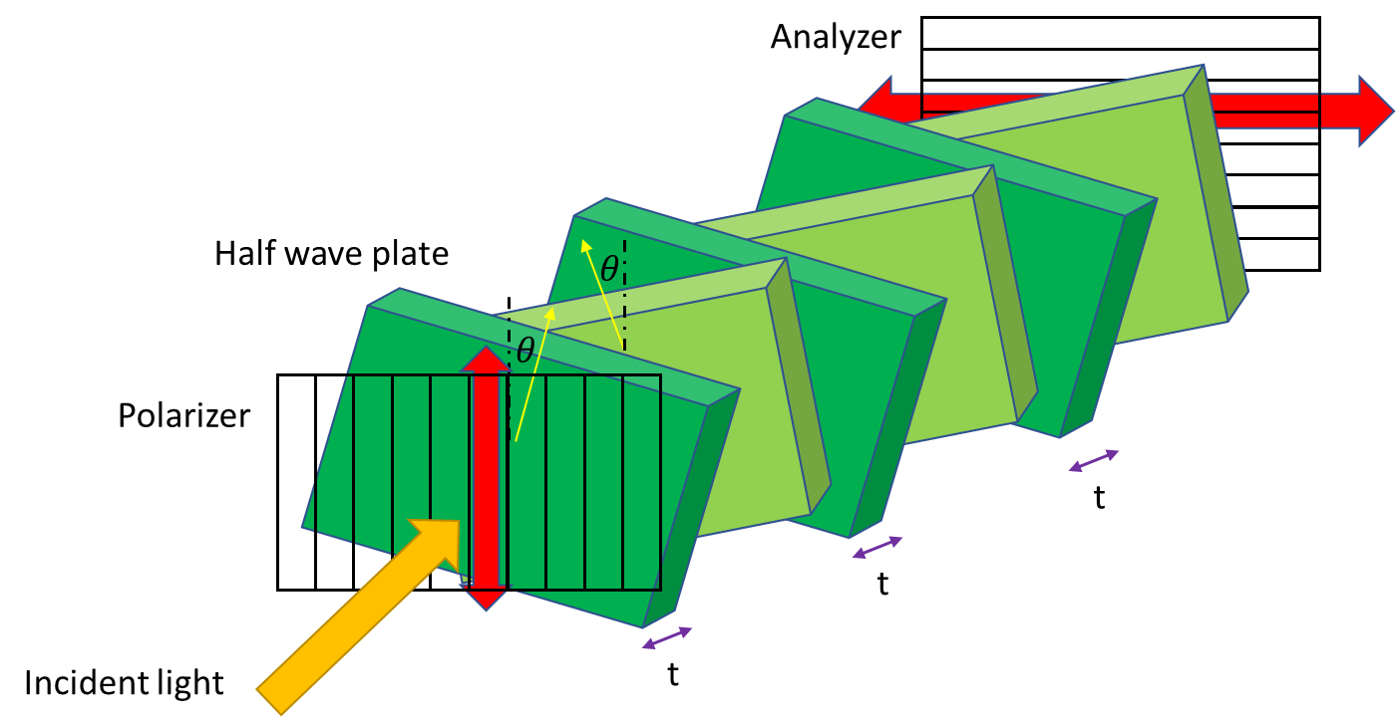

Electro-Optic Effect
Electric-optic polarization mode conversion(EOPMC)
Šolc filter
Use LN ?
t=$\frac{2m+1}{2}$ $\frac{λ_{0}}{n_{o}−n_{e}}$ ; m=1,2,3…
Notes:
其達到偏振模態轉換的機制與索爾克濾波器相似，索爾克濾波器原理為當輸入一TM垂直偏振的光進入這樣一旋轉正負θ且厚度為t週期性的交錯排列半波版後，史的我最後出來的光與入射光偏振互為正交，所以概念上我們就是將這樣的結構坐在LN晶體上，那怎麼做呢
光若經過一個週期的半波板(+θ、−θ)，偏振光就會旋轉4θ角，如果有 N 個週期的
半波板，偏振光就會旋轉4Nθ角
(當每片半波版厚度滿足t時, 經過第一、二半波板後輸出的偏振光就會與原垂直偏振光夾4θ角, 以此方式cascade直到輸出光與輸入光互為正交

Slide 20
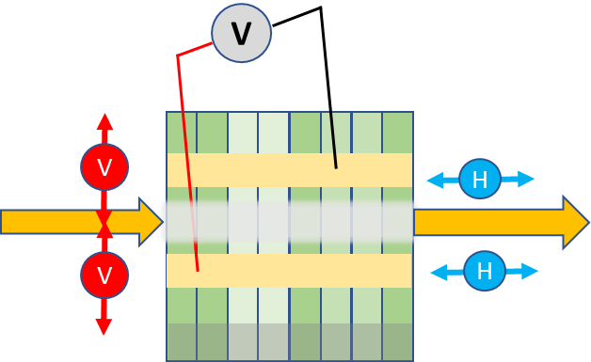
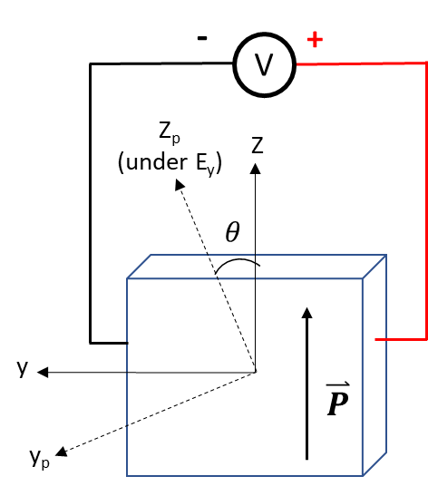
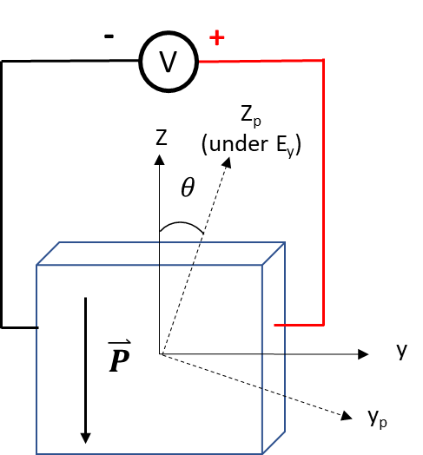




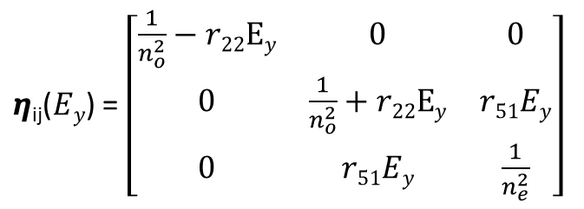
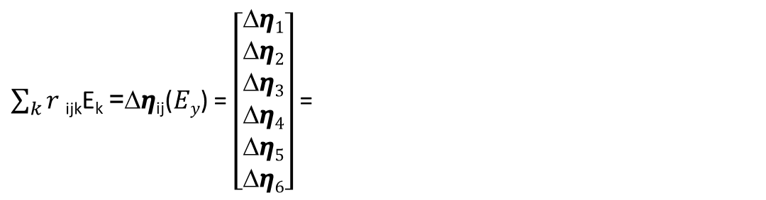
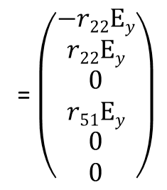
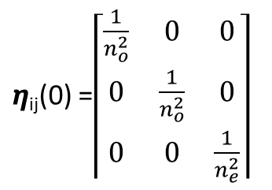
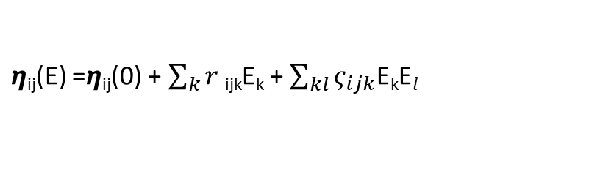

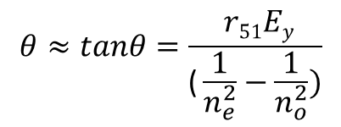
Electro-Optic Effect
Electric-optic polarization mode conversion(EOPMC)
$η$_{ij}(E) =$η$_{ij}(0) + $\sum_{k}{r \text{ij}\text{k}}$E_{k} + $\sum_{kl}{ς_{ijk}}$E_{k}E$l$
$\left[\begin{matrix}y \\ z\end{matrix}\right]$ = $\left[\begin{matrix}\cos{θ} & −\sin{θ} \\ \sin{θ} & \cos{θ}\end{matrix}\right]\left[\begin{matrix}y′ \\ z′\end{matrix}\right]$
Pockel effect
kerr effect
= $\left(\begin{matrix}\begin{matrix}−r22Ey \\ r22Ey\end{matrix} \\ \begin{matrix}0 \\ r51Ey\end{matrix} \\ \begin{matrix}0 \\ 0\end{matrix}\end{matrix}\right)$
$\sum_{k}{r \text{ijk}}$E_{k} =∆$η$_{ij}($Ey$) = $\left[\begin{matrix}\begin{matrix}\text{∆}η1 \\ \text{∆}η2 \\ \text{∆}η3\end{matrix} \\ \begin{matrix}\text{∆}η4 \\ \text{∆}η5 \\ \text{∆}η6\end{matrix}\end{matrix}\right]$=
$η$_{ij}(0) =$\left\lceil \begin{matrix}\frac{1}{n_{o}^{2}} & 0 & 0 \\ 0 & \frac{1}{n_{o}^{2}} & 0 \\ 0 & 0 & \frac{1}{n_{e}^{2}}\end{matrix}\right\rceil$
$\left[\begin{matrix}\begin{matrix} 0 & −r22 & r33 \\ 0 & r22 & r13 \\ 0 & 0 & r33\end{matrix} \\ \begin{matrix}0 & r51 & 0 \\ r51 & 0 & 0 \\ −r22 & 0 & 0\end{matrix}\end{matrix}\right]$
$\left[\begin{matrix}\begin{matrix}r11 & r12 & r13 \\ r21 & r22 & r23 \\ r31 & r32 & r33\end{matrix} \\ \begin{matrix}r41 & r42 & r43 \\ r51 & r52 & r53 \\ r61 & r62 & r63\end{matrix}\end{matrix}\right]$
$$θ≈tanθ=\frac{ r51Ey}{\text{(}\frac{1}{n_{e}^{2}}−\frac{1}{n_{o}^{2}})}$$
$$\left[\begin{matrix}0 \\ Ey \\ 0\end{matrix}\right]$$
$$\left[\begin{matrix}E1 \\ E2 \\ E3\end{matrix}\right]$$
y electric field
$η$_{ij}($Ey$) = $\left[\begin{matrix}\frac{1}{n_{o}^{2}}−r22Ey & 0 & 0 \\ 0 & \frac{1}{n_{o}^{2}}+r22Ey & r51Ey \\ 0 & r51Ey & \frac{1}{n_{e}^{2}}\end{matrix}\right]$
($\frac{1}{n_{o}^{2}}−r22Ey$)$x2+(\frac{1}{n_{o}^{2}}+r22Ey$)$y2+(\frac{1}{n_{e}^{2}}$)$z2+(2r51Ey)yz$ = 1
Notes:
那我們要介紹利用在LN上施加y方向電場產生EO effect 首先我們要從其反介電張量(impermeability tensor)=$\overset{⃡}{η}$_{ij} (一ta)開始
當施加y方向電場時使的反介電張量隨電場變化，其變化量為下面這個式子
$\overset{⃡}{η}$_{ij}(E) = $\overset{⃡}{η}$_{ij}(0) + $\sum_{k}{\overset{⃡}{r} \text{ij}\text{k}}$E_{k} + $\sum_{kl}{\overset{⃡}{ς}\text{ijk}}$E_{k}E$l$
因為我們這邊要討論得為Pockels effect，所以Kerr effect的地方我們就將其省略
我們可以將$\overset{⃡}{η}$_{ij}表示成這樣的式子
而$η$_{ij}(0) 可表示為這樣的矩陣
鋰酸鈮施加y方向電場後介電張量的變化量∆ $\overset{⃡}{η}$_{ij}以矩陣表示
矩陣結果$\text{∆}η\text{ij}\text{(}Ey\text{)}$
所以我們最後可以得到這樣的矩陣$η$_{ij}($Ey$)
所以我們將其整理成橢球方程式後::
因由此式可以看到$多一個y橢球項，所以我們針對此equation做yz平面沿θ角做旋轉$
所以可以得到當在單一LN做施加y方向電場其主軸的旋轉情形(主軸世光軸嗎??)
所以如果今天是一個經籌極化方向向上的LN其，所以當我施加如下電場其為項佐旋轉theta角
當我變成經籌極化方向向下的LN，則因為其EO係數改為負r51，所以其theta將改為向右旋轉
所以我們就是利用這樣LN的施加y方向電場且正負經籌週期性的排列方式來達成與索爾克濾波器相似的偏振模態轉換機制

Slide 21
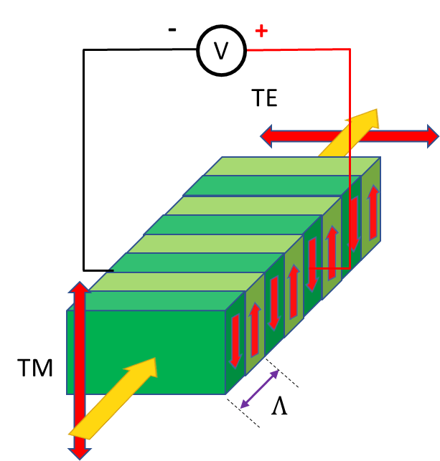
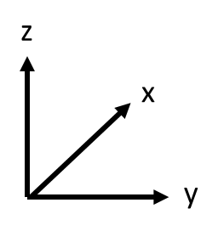


Electro-Optic Effect
Electric-optic polarization mode conversion(EOPMC)
Šolc filter
Use EO effect in LN like Šolc filter
Use LN
$Λ$=2t=$\frac{λ_{0}}{n_{o}−n_{e}}$ ; m=1,2,3…
t=$\frac{2m+1}{2}$ $\frac{λ_{0}}{n_{o}−n_{e}}$ ; m=1,2,3…
Notes:
其達到偏振模態轉換的機制與索爾克濾波器相似，索爾克濾波器原理為當輸入一TM垂直偏振的光進入這樣一旋轉正負θ且厚度為t週期性的交錯排列半波版後，史的我最後出來的光與入射光偏振互為正交，所以概念上我們就是將這樣的結構坐在LN晶體上，藉由施加y方向電場使得LN光軸+θ與−θ角的交錯旋轉，進而達到偏振模態的改變
光若經過一個週期的半波板(+θ、−θ)，偏振光就會旋轉4θ角，如果有 N 個週期的
半波板，偏振光就會旋轉4Nθ角
(當每片半波版厚度滿足t時, 經過第一、二半波板後輸出的偏振光就會與原垂直偏振光夾4θ角, 以此方式cascade直到輸出光與輸入光互為正交

Slide 22
Working principles
SHG/SPDC
Electro-Optic Effect(EOPMC)
Electro-Optic Effect(EO)

Slide 23

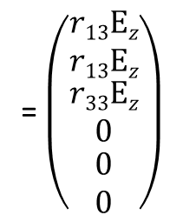


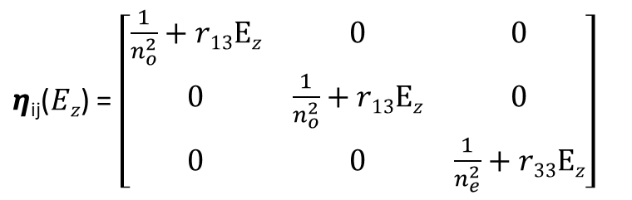





Electro-Optic Effect
V
Electric-optic phase modulator (EO)
$η$_{ij}(E) =$η$_{ij}(0) + $\sum_{k}{r \text{ij}\text{k}}$E_{k} + $\sum_{kl}{ς_{ijk}}$E_{k}E$l$
$φ=$2$π∆n$L/ $\text{λ}$
Pockel effect
kerr effect
$∆n={n_{e}\left(Ez\right)−n}_{o}(Ez)=n_{e }−n_{o} − \frac{1}{2}(r33n_{o}^{3}−r13n_{o}^{3}$) $Ez$
$\sum_{k}{r \text{ijk}}$E_{k} =∆$η$_{ij}($Ez$) = $\left[\begin{matrix}\begin{matrix}\text{∆}η1 \\ \text{∆}η2 \\ \text{∆}η3\end{matrix} \\ \begin{matrix}\text{∆}η4 \\ \text{∆}η5 \\ \text{∆}η6\end{matrix}\end{matrix}\right]$=
= $\left(\begin{matrix}\begin{matrix}r13Ez \\ r13Ez\end{matrix} \\ \begin{matrix}r33Ez \\ 0\end{matrix} \\ \begin{matrix}0 \\ 0\end{matrix}\end{matrix}\right)$
$η$_{ij}(0) =$\left\lceil \begin{matrix}\frac{1}{n_{o}^{2}} & 0 & 0 \\ 0 & \frac{1}{n_{o}^{2}} & 0 \\ 0 & 0 & \frac{1}{n_{e}^{2}}\end{matrix}\right\rceil$
$\left[\begin{matrix}\begin{matrix} 0 & −r22 & r33 \\ 0 & r22 & r13 \\ 0 & 0 & r33\end{matrix} \\ \begin{matrix}0 & r51 & 0 \\ r51 & 0 & 0 \\ −r22 & 0 & 0\end{matrix}\end{matrix}\right]$
$\left[\begin{matrix}\begin{matrix}r11 & r12 & r13 \\ r21 & r22 & r23 \\ r31 & r32 & r33\end{matrix} \\ \begin{matrix}r41 & r42 & r43 \\ r51 & r52 & r53 \\ r61 & r62 & r63\end{matrix}\end{matrix}\right]$
$$\left[\begin{matrix}E1 \\ E2 \\ E3\end{matrix}\right]$$
$$\left[\begin{matrix}0 \\ 0 \\ Ez\end{matrix}\right]$$
z electric field
$η$_{ij}($Ez$) = $\left[\begin{matrix}\frac{1}{n_{o}^{2}}+r13Ez & 0 & 0 \\ 0 & \frac{1}{n_{o}^{2}}+r13Ez & 0 \\ 0 & 0 & \frac{1}{n_{e}^{2}}+r33Ez\end{matrix}\right]$
$n_{o}(Ez)$ $≈n_{o} − \frac{1}{2}n_{o}^{3}r13Ez$
$$\text{∆}n_{o}$$
$n_{e}(Ez)$ $≈n_{e} − \frac{1}{2}n_{e}^{3}r33Ez$
$$\text{∆}n_{e}$$
($\frac{1}{n_{o}^{2}}+r13Ez$)$x2+(\frac{1}{n_{o}^{2}}+r13Ez$)$y2+(\frac{1}{n_{e}^{2}}$+ $r33Ez$)$z2$= 1
Notes:
一樣這邊與剛上書的家y方向電場式子相似，但我們這次為施加z方向電場後介電張量的變化量∆ $\overset{⃡}{η}$_{ij}以這樣的矩陣表示
所以會得到這樣的矩陣結果∆$η$_{ij}($Ez$)
所以我們最後可以得到這樣的矩陣$η$_{ij}($Ez$)
所以我們將其整理成橢球方程式後::
所以當施加z方向電場時其$n_{e}$及$n_{o}$折射率變化可分別表示成:
所以當施加z方向電場時$n_{e}$及$n_{o}$兩者間的折射率變化可表示為∆n:
所以最後下式為加上Z方向電場使LN其TM與TE的折射率發生改變藉此調整相位其相位偏移量式子可表示如下:

Slide 24
Device Design and Simulation Results
Simulated EOPMC
Simulated EO

Slide 25
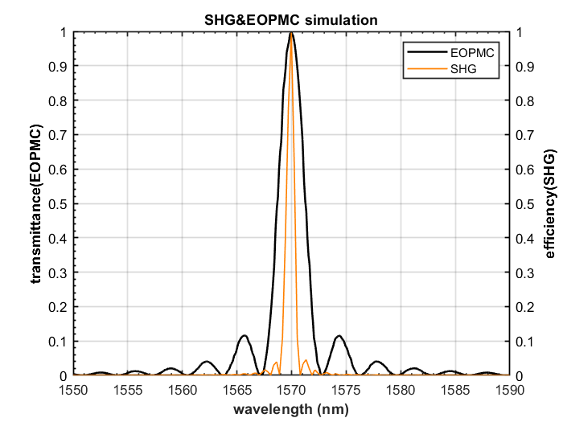
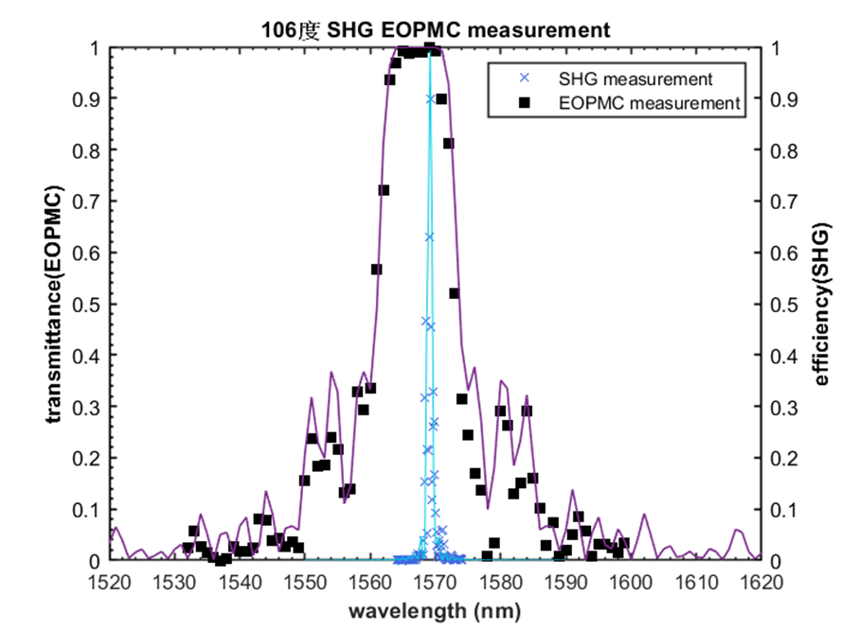
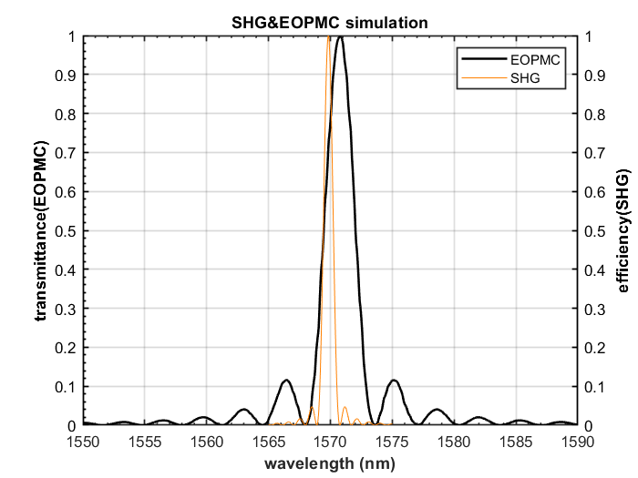
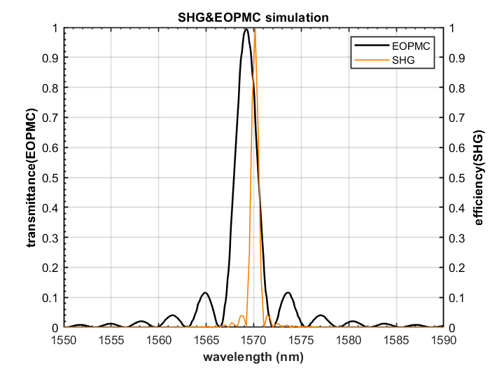
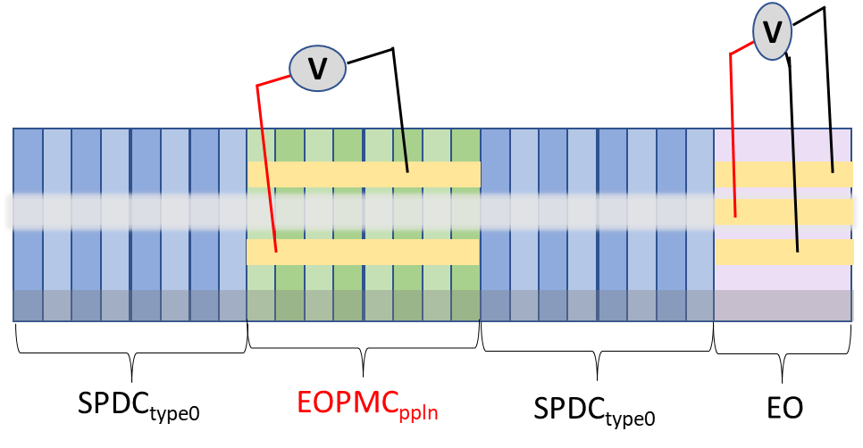
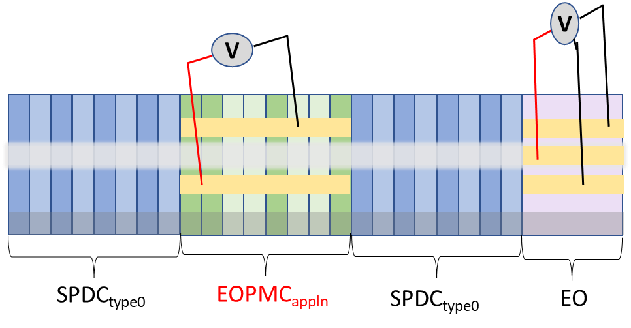
Simulated EOPMC
EOPMC structure design from PPLN to APPLN?
EOPMC PPLN
EOPMC APPLN
SHG and EOPMC overlap
Notes:
APPLN 的EOPMC12nm

Slide 26
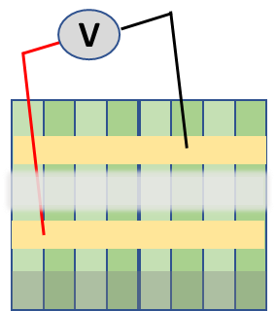
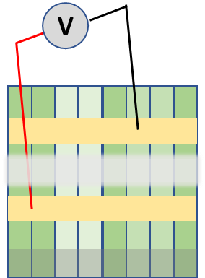
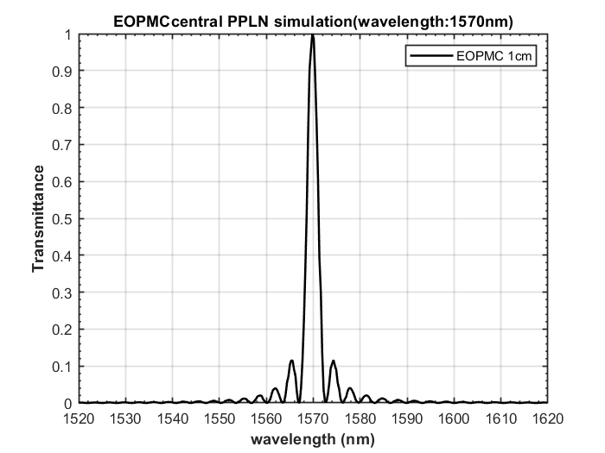
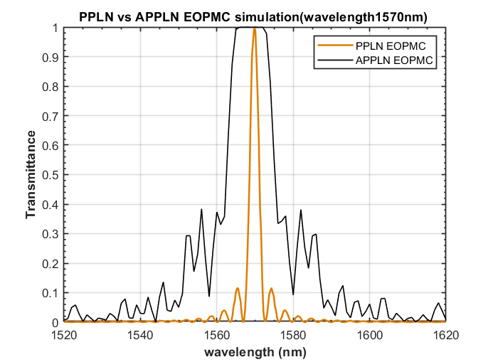
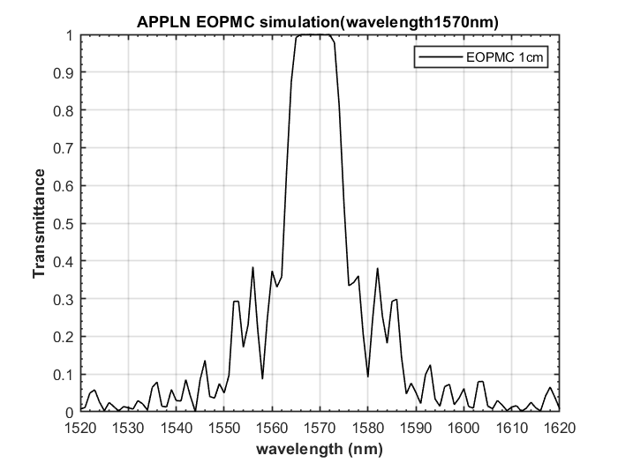
Simulated EOPMC
Period structure
Aperiodic structure
Bandwidth 12nm
Bandwidth 2nm
Notes:
Ppt 頻寬 達到Vpi的情況下的轉換效率圖

Slide 27
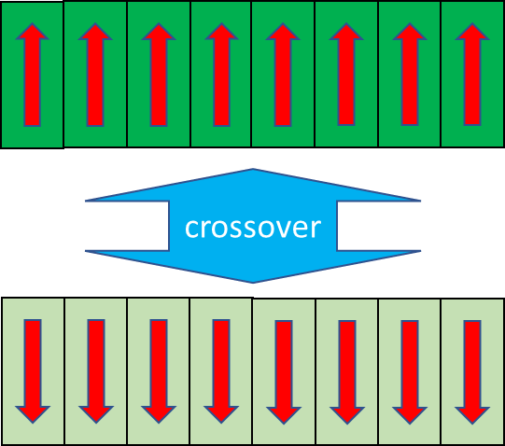
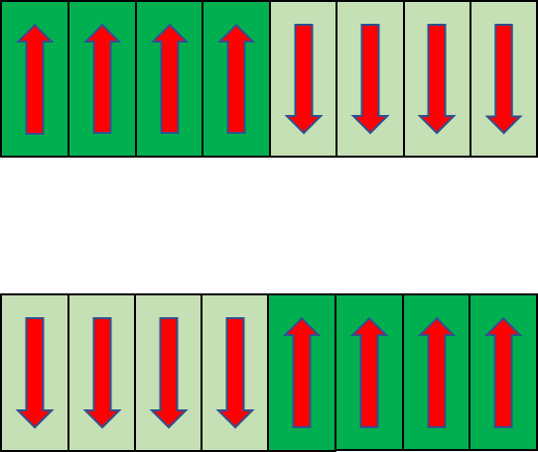
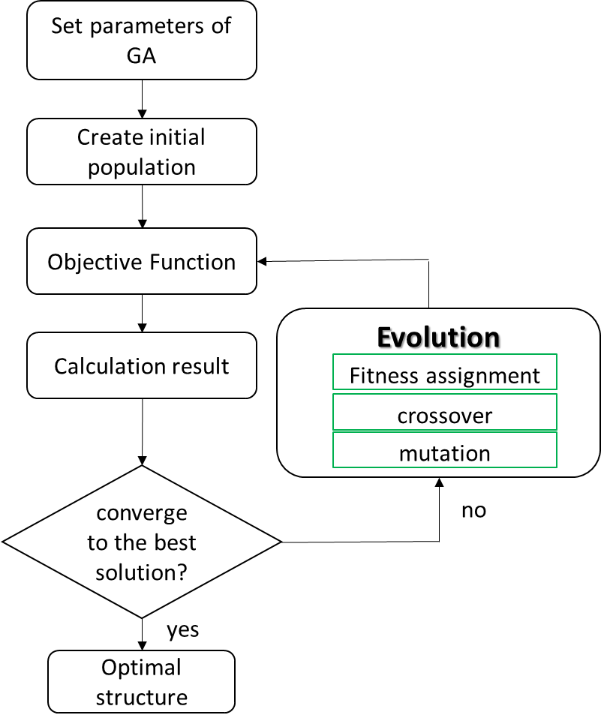




EOPMC simulation flow chart
Genetic Algorithm(GA)
Notes:
基因演算法是通過模擬生物自然演化過程來尋找最佳解，在演算法中，每一個個體都是一個解，而複數個個體可以組成一群組，其中每個個體內都有不同的基因串，所以在這邊我們即可利用交來來改變最終解特性，在每代演化找到最佳解的過程中，我們會加入一點突變這個變數使演算法的解有隨機性，經過我們演化數個世代變化，每次都會先判斷其適應性，接著進行繁演使的適應度高的比適應度低的有更高的機率可以產生下一代，最後漸漸地向最佳解收斂。
所以剛開始會設定初始的參數，利盧EOPMC結構的長度，每塊晶疇長度，需要進行偏振轉換的波長，所需施家的電壓，接著產生最初的族群後代入目標函數進行演算

Slide 28








EOPMC simulation process
APPLN EOPMC’s structure design
Set structure initial condition
T = ${\left|\frac{A_{o,λ_{j}}(x_{N})}{A_{e,λ_{j}(0)}}\right|}^{2}$
$A_{e,λ_{j}}\left(0\right)=1$, $A_{o,λ_{j}}(0)$ = 0
Objective function (EOPMC broadband)
$$OF=\sum_{j=1}^{λ}{[\left|T_{object}(λ_{j})−T_{cal}\left(λ_{j} \right)\right|}]w\left(λ_{j}\right)$$
APPLN EOPMC design parameters
EOPMC structure length | 1cm
Unit domain length | 11.12µm
EOPMC Wavelength($λ_{j}, j=20$) | 1567.5nm~1572.5nm
$$T_{object}$$ | 1
$$V_{π}$$ | 25V
$$w\left(λ_{j}\right)$$ | 1
28
Notes:
所以如左上角這Ae Ao代表入社的電磁波場，當期經啜一塊經稠的變化 T=光進入京籌後期兩道光穿透的形式
所以我OF的設計如下，基本上基因演算法最後OF會收斂制0，所以我將$T_{object}$設為1，然後最終目標為我所指定的要轉換的中心波長其轉換效率要為1，所以從這裡可以看出原始為單一波長進行偏振轉換其為週期性的極化反轉結構，而當我需要多波長時因每個中心波長都有不同的週期，所以我利用基因演算法將其晶疇結構進行演算找到最佳解合成一非洲期的結構，當施加25V時可達到我這broadband的EOPMC轉換的最佳解
量測V =55V 原25V=E= 1.786 kv/mm =1786*14*E(-3)

Slide 29
Device Design and Simulation Results
Simulated EOPMC
Simulated EO

Slide 30










Simulated EO
Phase Modulator e^{j} $∅$
$V_{π}$ = 18.2V (電極間距14um)
$∆n={n_{e}\left(Ez\right)−n}_{o}(Ez)=n_{e }−n_{o} − \frac{1}{2}(r33n_{o}^{3}−r13n_{o}^{3}$) $Ez$
$φ=$2$π[$n_{e} – n_{o} - $\frac{1}{2}$($γ$₃₃$n_{e}^{3}−γ\text{13}$ $n_{o}^{3}$)E_{z}]L/ $\text{λ}$
$φ=$2$π∆n$L/ $\text{λ}$
$$Ez$$
$$2π$$
$$π$$
$$φ$$
Notes:
接下來為我第四段的結構利用施加Z芳下電場進行向為調製的模擬，由右圖可以看到當我施加18.2V TM和TE間的相位可調製pi
量測=25V E= 1.3 kv/mm =1300*14*E(-3) = 18V 利用

Slide 31


Electrode design
EOPMC&EO electrode design
EOPMC electrode design
EO electrode design
side view
Sectional view
side view
Sectional view
31
Notes:
所以由剛的EOPMC與EO Phase modulator模擬知道所需施家的電壓，接下來我們將進行EOPMC及EO Phase modulator的電極設計，這是我EOPMC電極的設計，電極為設計在波導兩端，所以由頗面圖可看出當我施加電壓時，由圖可以看出當我設計這樣的電極時，其電力線的分布，可以看出當電力線經過波導時為y方向。
而右圖為EO Phase modulator電極的設計，由圖可看出當施加電壓時，由圖可以看出當我設計這樣的電極時，其電力線的分布，可以看出當電力線經過波導時為z方向
量測=25V E= 1.3 kv/mm =1300*14*E(-3) = 18V 利用

Slide 32




EOPMC&EO electrode design and simulate
EOPMC electrode design (electrode gap: 14um)
Coating material:SiO₂、Ni、Au
Simulate at ${ V}_{\text{π}}$ = 25V = 1.786*${10}^{6}$ V/m
SiO₂:100nm
Ni:50nm
Au:150nm
EO electrode structure design
Electric potential 51V
EOPMC Electric field distribution
Notes:
所以以下為利用comsol模擬當施加y方向電壓時此電極結構的設計，實際上波導在y方向電壓時的電場及電力線分布，而由圖可看出因波導在兩電極中間所以實際上需要加到51V波導中間y方下電壓才可達到25V

Slide 33






EOPMC&EO electrode design and simulate
Phase Modulator electrode design (electrode gap: 14um)
Coating material:SiO₂、Ni、Au
Simulate at $V_{\text{π}}$ = 18.2V = 1.3*${10}^{6}$ V/m
SiO₂:100nm
Ni:50nm
Au:150nm
EO electrode structure design
Electric potential 18.2V
EO Electric field distribution
Notes:
以下為利用comsol模擬當施加z方向電壓時此電極結構的設計，實際上波導在z方向電壓時的電場及電力線分布，而由圖可看出因波導在電極下方所以實際上需要電壓一樣為18.2V

Slide 34
Device Fabrication
Fabrication process of waveguide
Fabrication process of poling
Fabrication process of electrode

Slide 35








Device Fabrication
Fabrication process
Notes:
所以接下來開始解說如何利用半導體製程將此四段結構作在意晶片內，製成種共分成3大部分晶片上波導的製作，接著是Poling process也就是在離酸尼上做出正負非洲期與周期的經籌結構，接這最後將電極金屬結構度在晶片上。

Slide 36



Device Fabrication
Fabrication process of waveguide
Lithography of waveguide
Lithography
36
Notes:
所以第一步為將晶片清洗，將晶片清洗乾淨後開始進入塗佈光阻，去邊去背，與軟烤的步驟，接下進行曝光反轉烤顯影，最後就會得到如右圖波導的曝光後的結果

Slide 37



Device Fabrication
Lift off after coating
Ti-indiffusion waveguide
Ti-indiffusion waveguide
Ti-indiffusion
1.Coating Ti : 100nm
2.Diffusion T: 1035°C
Notes:
接著將晶片度上鈦模後，接著lift off，最後將晶片切成設計的大小後，放入高溫盧館進行燒鈦使鈦擴散致晶體形成波導，完成波導的製作，但因為燒鈦過程鋰酸鈮會因為高溫而有熱電效應造成一層薄薄的極化反轉，所以需要將正Z面拋掉0.05mm。

Slide 38



Device Fabrication
Fabrication process of poling
Lithography of poling
Lithography
Notes:
接下來進入到極化反轉結構製成的流程，期剛開始黃光微影與前面波導製程相似，一 樣將晶片進行清洗，接著將晶片清洗乾淨後開始進入塗佈光阻，去邊去背，與軟烤的步驟，接下進行曝光顯影，最後就會得到如右圖波導的曝光後的結果

Slide 39




Device Fabrication
Poling result after etching PPLN
poling
Poling result after etching APPLN
End fase polish
Notes:
接著將顯影完的晶片拿去硬烤目的是為了將光祖烤乾烤硬，因後面校利用如右圖加高電壓的製程方式將離酸尼晶片做極化反轉，所以需要將光祖烤乾藉此阻擋高電壓將無須極化反轉的位置打壞，接著使用HF進行蝕刻，得到右圖的結構，接著將晶片的兩個端面拋亮，目的是使我們的晶片端面平整，減少當我們進行量測時光纖耦合進波導的損耗

Slide 40



Device Fabrication
Fabrication process of electrode
Lithography of electrode
Lithography electrode EOPMC
Lithography electrode EO
Notes:
接下來進入到電極結構製成的流程，期剛開始黃光微影與前面波導製程一樣，將晶片進行清洗，接著將晶片清洗乾淨後開始進入塗佈光阻，去邊去背，與軟烤的步驟，接下進行曝光反轉烤顯影，最後就會得到如右圖波導的曝光後的結果

Slide 41

Device Fabrication
Coating of electrode
Electrode EOPMC
SiO₂:100nm
Ni:50nm
Au:150nm
Electrode EO
Notes:
接著進行鍍膜，鮮度上議層SiO2其目的是當作一層buffer，因為在波導上直接鍍上金屬會使的當光進入波導後會造成損耗，鍍完SiO2後接著會鍍上Ni和Au，用E-gun鍍Ni 50nm目的是為了使Au可以較容易附著在SiO2上因為金的附著力較差，接著再鍍上金150nm，接著進行lift off得到右圖的結構

Slide 42






Introduction Objective
Fabrication Integrated optical circuit in one chip
Notes:
所以到這邊我晶片的製程就結束了，所以統整一下此四段的晶片結構第一步為坐上波導，接著在晶體上做上SPDC&EOPMC極化反轉的結構最後再度上EOPMC與EO加在y與z方向的電極結構，所以右圖為晶片完成後的圖

Slide 43
Experimental Setup and Results Analysis
SHG measurement
EOPMC measurement
EO measurement
Photon pair measurement
Notes:
晶片完成之後, 進入到量測的階段，第一步為進行SHG的量測

Slide 44

Experimental Setup and Results Analysis
Experimental setup for SHG measurement
Notes:
以下為我進行SHG量測的量測架構，首先我們將此波長可調的laser打入EDFA將其功率放大後，接著利用polarization cotroller將其偏振控制為TM的入射光，接著將光利用光纖耦合進入波導後，將從晶片出來的光利用物竟進行收光，並將光聚焦在power meter上量測其功率質，量測期不同溫度下，所產生出來的SHG相位匹配也就是轉換效率最好的中心波長為何

Slide 45


Experimental Setup and Results Analysis
SHG measurement of my dual PPLN structure
SHG measurement different temperature
Dual PPLN structure SHG measure
Notes:
所以量完測試片後了解了每個不同周期及溫度的tuning rate後接下來我們會利用此結果進行正式片SPDC周期的設計，所以此圖為正式片也就是擁有兩段SPDC PPLN結構的SHG量測，而此量測目的是確認二倍頻再784.5nm其相位匹配的溫度，因SPDC所需的入射光雷射其波長為84.5nm，所以我們最終目的為觀察二倍頻和EOPMC中心波長是否重合，如果重合這樣即可成功將784.5的雷射打入晶片中產生下轉換的光子對，再藉由EOPMC將第一段SPDC期光子對偏振進行轉換。

Slide 46
Experimental Setup and Results Analysis
SHG measurement
EOPMC measurement
EO measurement
Photon pair measurement
Notes:
所以接下來我們將進入到EOPMC PPLN與APPLN的量測架構介紹與結果分析

Slide 47



Experimental setup for EOPMC measurement
TM mode no plus Voltage
TM mode plus Voltage
Notes:
量測極化反轉偏振轉換器時為利用ECL此雷射為可調雷射其可調的範圍的波長範圍為1525nm到1630nm，接著我們再將光纖接到偏振控制器(polarization controller)上，其目的是為了控制入射光的偏振為TM偏振光，接著利用光纖將光偶合入晶片波導中，接著將晶片出來的光利用物竟進行收光，接著利用 PBS將TM偏振光打入beam profile觀察TM端其出光模態，而PBS的另一端TE偏振模態端則擺放光功率偵測器用來偵測當施加電壓時偵測器顯示的光功率值，最後將檢測到的光強傳到電腦上，在上述的量測過程中我們會先調整溫度控制器到我們設計的溫度後打開電壓，接下來開始調整ECL打入晶片的波長觀察beam profile上TM偏振模態的變化，當調整ECL波長時到旋轉到TE偏振光的中心波長時，在TM端的偏振光從beam profile看TM模態會變小，接著開關電壓觀察EPMC因開關電壓使的TM偏振轉換到TE模態，接著調整電壓值使其達到最好的轉換效率，最後量測從晶片出來的輸出光其經過物鏡收光後經過PBS的TE偏振那端打入detector內在特定的波長下進行偏振轉換其功率值得變化。

Slide 48

APPLN EOPMC measurement
APPLN EOPMC measurement in 55V have high conversion efficiency of which the highest can achieved up to 99% and also have 7nm bandwidth can up to 90%
APPLN structure EOPMC measure
T>99%:1nm
T>90%:7nm
T>50%:12nm
12nm
Notes:
由上圖可看到非週期性極化反轉偏振轉換器的量測與模擬結果相符合，在y方向施加電壓55伏特，其轉換效率在1569nm時最高可達99%以上，且由圖可看到有7nm的頻寬其轉換效率可達90%以上(整替EOPMC轉換效率bandwidth為12nm)。

Slide 49



APPLN EOPMC and SHG different °C measurement
APPLN EOPMC at 55V and SHG measurement in 106°C the SHG phase matching wavelength was at 1569nm so EOPMC and SHG spectrum are overlapping
In 100°C the SHG phase matching wavelength was at 1568nm so EOPMC and SHG spectrum overlapped at 1568nm
In 110°C the SHG phase matching wavelength was at 1570nm so EOPMC and SHG so they didn’t overlap
Notes:
所以藉由上面非線性的量測結果，我們可以得知和模擬相比SPDC與EOPMC其達到相位匹配得到最好的轉換效率其中心波長在1569時所對應的溫度為106度，掌握了在此溫度最後SPDC可以利用EOPMC將其photon pair進行轉換後後，接下來我們將進入到相位調製的量測。

Slide 50
Experimental Setup and Results Analysis
SHG measurement
EOPMC measurement
EO measurement
Photon pair measurement

Slide 51





Experimental setup for phase measurement
EO phase modulator $V_{π}$ = 25V
EO phase modulator phase change | 偏振分量及對應的相位變化
原始偏振及相位: | H + $\text{e}\text{j}∅$V = H + V ,∅=0
施加半電壓($\frac{V_{π}}{2}$)偏振及相位變化: | H + $\text{e}\text{j}∅$V = H + iV ,∅=$\frac{π}{2}$
施加全電壓($V_{π}$ )偏振及相位變化: | H + $\text{e}\text{j}∅$V = H - V ,∅=$π$
$V_{π}$
Notes:
在加z方向電場進行相位調製的量測架構及結果，我們是利用上面架構來量測得到實際上$V_{π}$所需施加的電壓，相位調製的量測為利用ECL雷射將波長1569nm光打入晶片中，入射光會將其偏振調整為45度的線偏振，而偏振片將其調整為45度偏振打入偏振片能得到最大功率後，接著將加電壓的探針分別插在電極的正負極，並開始施加電壓，量測不同電壓下光功率計上顯示的功率變化，藉此量測出不同電壓下對應的功率變化來得知其相位的變化，當無施加任何電壓時其偏振分量與原始相位可看成45度偏振分量H + “ej” ∅ V,∅=0，而當施加半電壓時其偏振分量及相位變化可表示成“圓偏振” 分量H + iV,∅=π/2，所以其在power meter所量到的數值為原始power的一半，而當施加全電壓時其偏振分量與偏振分量可表使成-45度偏振分量H – V,∅=π，所以其在power meter所量到的數值最小，所以由左下角的量測結果可知$V_{π}$ = 25V ，當施加25V時H和V間的相位可調制pi

Slide 52
Experimental Setup and Results Analysis
SHG measurement
EOPMC measurement
EO measurement
Photon pair measurement
Notes:
藉由上述量測的二倍頻和EOPMC得到的量測結果得到SPDC degenerate位置在106度且可利用EOPMC將其偏振轉換後，接下來將進入到量子特性的量測，利用電光調制來產生雙偏振正交光子對的量測架構及結果

Slide 53



Experimental setup for Photon pair measurement
FPV785S Laser diode (785nm)
Polarization controller(PC)
Dual photon pair measure |HH⟩ with 0V
Dual photon pair measure |VV⟩ with 0V
FPV785S
785nm pump filter
PBS
V
V
1570nm bandpass filter
Chip
Object lens
Chip oven(with temperature controller)
mirror
PPLN Type 0: $①$|VV⟩
collimator
Coincidence counter
BS
SPD
Notes:
在架設量測量子對的光路時第一步一樣是先利用一台1550nm的雷射，用來對準值光將光對入collimator內再接上fiber BS，接著改接回785nm的雷射連接PC，將入射光調整為TM偏振光，接著將利用光纖耦合到晶片內的光利用物鏡收光，接著利用785nm的pump filter將pump光濾除後，產生出的垂直偏振的光子對打入PBS反射到下面的光路，接著將光利用兩個反射鏡打入準直器內，接著將準直器後街的光纖後面接上光纖分光器(BS fiber)將重晶片產生的光子對分開，最後在接到單光子偵測器中進行光子對的量測。

Slide 54


Applied 55V for |VV⟩ Photon pair measurement
FPV785S Laser diode (785nm)
Polarization controller(PC)
Dual photon pair measure |VV⟩ with 55V
FPV785S
785nm pump filter
PBS
V
V
1570nm bandpass filter
Chip
Object lens
Chip oven(with temperature controller)
mirror
PPLN Type 0: $①$|VV⟩+ $②$ |HH⟩
collimator
Coincidence counter
BS
Plus 55V Power supply
SPD
Notes:
接下來會施加依照古典量測施加55V電壓量測TM端的photon pair，

Slide 55

Applied 55V for |HH⟩ Photon pair measurement
FPV785S Laser diode (785nm)
Polarization controller(PC)
Dual photon pair measure |HH⟩ with 55V
FPV785S
785nm pump filter
PBS
H
H
1570nm bandpass filter
Chip
Object lens
Chip oven(with temperature controller)
mirror
PPLN Type 0: $①$|VV⟩+ $②$ |HH⟩
collimator
Coincidence counter
BS
Plus 55V Power supply
SPD
Notes:
接著會再PBS的TM端放上擋板量測加電壓後由EOPPMC將原先晶片前半部的photon pair轉換為水平偏振的photon pair數

Slide 56





Dual orthogonal-polarization photon-pair measurement
When EOPMC at 0V |VV ⟩&|HH⟩
When EOPMC at 55V |VV ⟩&|HH⟩
Notes:
所以這五張圖就是利用上述的量測架構在施加電壓後產生雙偏振正交光子對的量測結果

Slide 57


Applied different voltage |HH⟩ photon-pair measurement
When EOPMC applied different voltage from 0V to 90V |HH⟩ photon-pair result
Notes:
此量測結果為施加不同電壓時TE的photon pair量測結果，由右圖可看出其施加不同電壓後因電壓不同所以其旋轉的角度不同造成其有不同的光子對數量，由此圖可得知施加電壓光子對數量變化。
而其中有幾樣本點較偏離sine的曲線，其因目前的量測架構較不穩定光路容易受到外界擾動。

Slide 58
Conclusions and Future work

Slide 59

Conclusions and Future work
Conclusion
Use genetic algorithms to simulate and design the aperiodic poling EOPMC structure which can achieved high polarization mode conversion efficiency when a y-direction voltage of 55V is applied, and the mode conversion can be up to 99% at a wavelength of 1569nm, and the mode conversion can reach more than 90% with a bandwidth of 7nm.
This chip phase modulation function when a z-direction voltage of 25V is applied.
Dual to APPLN EOPMC structure, we successfully generate the dual orthogonal-polarization photon-pair on one singal chip.
Notes:
所以綜合以上

Slide 60



Conclusions and Future work
Future work
1.Phase modulator feedback system
Phase stabilisation
Notes:
所以由前面可以看到我們可以利用單一晶片產生雙偏振正交光子對
納在未來呢架設上圖的phase lock回授系統，首先我們先利用ECL打入一偏振為45°的入射光進入晶片，藉此來模擬產生出來的|HH⟩和|VV⟩的光子對，接著利用PBS將45°的偏振分成水平和垂直分量的偏振，分別再藉由另兩個反射鏡將兩哥分量的光合起來後，後面再擺設一45°的偏振片接著detector收光，利用power supply施加電壓來控制相位使其相位控制在45°的偏振狀態，而要怎麼使其相位可以穩住呢，首先45°的偏振進入detector後因為外在環境相位擾動的影響，所以利用示波器監控其偵測器收到的波型並將其中一個訊號傳給回授的設備，並且游回授的設備控制power supply所需施加將相位條回的電壓，接著再利用detector收到的訊號給示波器及回授系統，將相位調整，藉此來穩定相位。

Slide 61


Conclusions and Future work
2. Generation polarisation-entangled state $\frac{1}{\sqrt{2}}$(|HH⟩+|VV⟩) and use Quantum state tomography to measurement
Opt. Express 21, 29013 (2013)
Notes:
Phase lock的回授系統完成後，接下來需在量測雙光子對的量子架構上加上干涉儀的架構找出|HH⟩和|VV⟩兩光子對的delay，接著再加上Phase lock的回授系統完成後可開始量測，而量測貝爾態可利用量子段成掃描(Quantum state tomography)的量測架構來進行量測其量子特性，所以未來我們可以利用這樣的晶片來產生broadband entanglement photon source進行Quantum key-distribution network

Slide 62

Thank you for your attention!

Slide 63

Objective
V
V
|HH⟩ + |VV⟩ photon pair
Pump
CW 785nm pump laser
SPDC_{type0(1cm)}
EOPMC_{appln(1cm)}
SPDC_{type0(1cm)}
EO_{(0.6cm)}
The L-band is the second lowest-loss wavelength band, and is a popular choice when the use of the C-band is not sufficient to meet the bandwidth demand. The same WDM and EDFA technologies can be applied to the L-band.
Fiberlabs Inc .(2022) https://www.fiberlabs.com/glossary/optical-communication-band/

Slide 64


Applications
Opt. Express 15, 12769–12776,(2007)
Optics Express Vol. 24, Issue 3, pp. 2712-2727 (2016)

Slide 65







Applications
$\frac{1}{\sqrt{2}}$(|HV⟩+|VH⟩)
$\frac{1}{\sqrt{2}}$(|HH⟩+|VV⟩)
Phys. Lett. 85, 2457 (2004)
The type II spectra
The type 0 spectra and used DWDM to divide multi channel
Laser & Photon. Rev. 3, No. 4, 370–393 (2009)
J. Opt. 18, 104001 (2016)

Slide 66



Introduction Application
Polarization photon pair source in BBO
Polarization photon pair source in PPLN used Sagnac interferometer
Polarization photon pair source in PPLN waveguide
Phys. Lett. 92, 211103 (2008)
Optics Communications, Elsevier,2014, 327, pp.7-16
Sci Rep. 2019 Mar 22
Notes:
1.在2008年德國的一批研究者利用兩塊BBO type1的晶體，輸入45度的偏振光成功產生出1/$\sqrt{2}$HH和VV的entangle state(Collinear source of polarization-entangled photon pairs at nondegenerate wavelengths)
2.使用Sagnac interferometer產生HH+VV photon pair
3.使用type0 PPLN轉45度再經由後面的量測架構懺生/$\sqrt{2}$HH和VV的entangle state

Slide 67
Objective
Delay between Pump&|HH⟩&|VV⟩
V
V
Pump+|HH⟩ ₁₅₇₀ + |VV⟩ ₁₅₇₀
Pump
CW 785nm pump laser
Pump&|HH⟩&|VV⟩走出晶片所花的時間
|HH⟩ ₁₅₇₀ : 332.31ps
|VV⟩ ₁₅₇₀ : 335.12ps
Pump ₇₈₅ : 364.95ps
SPDC_{type0(1cm)}
EOPMC_{appln(1cm)}
SPDC_{type0(1cm)}
EO_{(0.6cm)}
Notes:
所以最後由入社波長為785nm的pump光後，利用此四段的晶片結構設計，可產生兩隊雙偏振正交光子對

Slide 68



SHG/SPDC
V
Quasi phase matching(QPM)
V
V
鈮酸鋰雙穩態偏極化方向示意圖
∆k=k3-k1-k2- k_{m} ，(k_{m}=2πm/$Λ$)
鈮酸鋰電相結構示意圖
Notes:
而要製作週期性晶疇反轉的結構，我們就必須使用極化反轉(Poling)的技術。
由此式∆k為準相位匹配條件，所以當∆k不為0，代表模態間的能量轉換有破壞性干涉，會減少效率，如果在∆K=0則稱此情形為相位匹配，即模態間之能量轉換為建設性干涉，其模態間的能量轉移為持續且有效率的成長，得以進行高效率的頻率轉換機制。透過週期性的結構調變非線性係數，利用km來補償相位不匹配使其動量守恆，∆k為準相位匹配條件，所以當∆kQ=0時有最高的頻率轉換效率∆kQ=k3-k1-k2- 2πm/Λ，(km=2πm/Λ) 為不匹配的補償。
鈮酸鋰有穩定的自發偏振方向也就是具有兩種鐵電相(Ferroelectric Phase)的穩態，這就是代表正和負z的極化方向，所以如果要改變齊集化方向就需要跨過這兩個穩態之間的位能障礙，所以此時我們對其施加一個電場來使其自發偏振變成反向就等於使其晶疇極化方向相反藉此讓晶疇電城另一個穩態，我們稱之為極化反轉，而此電壓稱為矯頑電場，因此我們就可以施加此電壓來達成。

Slide 69


SHG/SPDC
V
Quasi phase matching(QPM)
V
V
∆k=k3-k1-k2- k_{m} ，(k_{m}=2πm/$Λ$)
Notes:
由此式∆k為準相位匹配條件，所以當∆k不為0，代表模態間的能量轉換有破壞性干涉，會減少效率，如果在∆K=0則稱此情形為相位匹配，即模態間之能量轉換為建設性干涉，其模態間的能量轉移為持續且有效率的成長，得以進行高效率的頻率轉換機制。透過週期性的結構調變非線性係數，利用km來補償相位不匹配使其動量守恆，∆k為準相位匹配條件，所以當∆kQ=0時有最高的頻率轉換效率∆kQ=k3-k1-k2- 2πm/Λ，(km=2πm/Λ) 為不匹配的補償。

Slide 70
Conclusions and Future work
Future work
1.Phase modulator feedback system
Phase stabilisation
Notes:
所以由前面可以看到我們可以利用單一晶片產生雙偏振正交光子對
納在未來呢架設上圖的phase lock回授系統，首先我們先利用ECL打入一偏振為45°的入射光進入晶片，藉此來模擬產生出來的|HH⟩和|VV⟩的光子對，接著利用PBS將45°的偏振分成水平和垂直分量的偏振，分別再藉由另兩個反射鏡將兩哥分量的光合起來後，後面再擺設一45°的偏振片接著detector收光，利用power supply施加電壓來控制相位使其相位控制在45°的偏振狀態，而要怎麼使其相位可以穩住呢，首先45°的偏振進入detector後因為外在環境相位擾動的影響，所以利用示波器監控其偵測器收到的波型並將其中一個訊號傳給回授的設備，並且游回授的設備控制power supply所需施加將相位條回的電壓，接著再利用detector收到的訊號給示波器及回授系統，將相位調整，藉此來穩定相位。

Slide 71









SHG/SPDC
V
V
Second Harmonic Generation(SHG)/SPDC
V
Energy conversion
Phase Matching
SPDC Phase Matching
$ℏω$₁
$ω$₁
$ω$₃
SHG
$ω$₁
$ℏω$₃
$ℏω$₁
$ω$_{s}=$ω$_{i}
$ℏω$_{s}
$ω$_{p}
$ω$_{s}
SPDC Quasi Phase Matching
SPDC
$ℏω$_{p}
$ω$_{i}
$ℏω$_{i}
Notes:
接下來要來解說，由左圖可以看出因我SPDC為type0為degenerate，所以由其與SHG違反像過程，當我們選定LN的晶體長度與波長後，要得到最好的轉換效率須滿足能量及動量守恆ℎ𝜐1 = h𝜐2 + ℎ𝜐3
能量守恆在自然狀態下就能夠被環境自行補足，然而動量守恆則不行，若能夠滿足如同
右圖的守恆條件，其滿足的條件我們就稱之為相位匹配條件，但要滿足右圖的條件，則必須要搭配特定的入射角度以及溫度，且若因為環境導致角度及溫度稍有改變，則會使相位不匹配，造成轉換效率上大幅降低
所以為了達成動量守恆，在這裡我們引入了從週期性晶疇反轉結構所提供的𝑘𝛬，此時稱為準相位匹配(Quasi Phase Matching, QPM)，其公式為:
Δ𝑘 = 𝑘1 − 𝑘2 − 𝑘3 − 𝑘𝛬 ( 11)再補是一動量來補償相位不匹配

Slide 72
Electro-Optic Effect
Electric-optic polarization mode conversion(EOPMC)
$η$_{ij}(E) =$η$_{ij}(0) + $\sum_{k}{r \text{ij}\text{k}}$E_{k} + $\sum_{kl}{ς_{ijk}}$E_{k}E$l$
$\left[\begin{matrix}y \\ z\end{matrix}\right]$ = $\left[\begin{matrix}\cos{θ} & −\sin{θ} \\ \sin{θ} & \cos{θ}\end{matrix}\right]\left[\begin{matrix}y′ \\ z′\end{matrix}\right]$
Pockel effect
kerr effect
= $\left(\begin{matrix}\begin{matrix}−r22Ey \\ r22Ey\end{matrix} \\ \begin{matrix}0 \\ r51Ey\end{matrix} \\ \begin{matrix}0 \\ 0\end{matrix}\end{matrix}\right)$
$\sum_{k}{r \text{ijk}}$E_{k} =∆$η$_{ij}($Ey$) = $\left[\begin{matrix}\begin{matrix}\text{∆}η1 \\ \text{∆}η2 \\ \text{∆}η3\end{matrix} \\ \begin{matrix}\text{∆}η4 \\ \text{∆}η5 \\ \text{∆}η6\end{matrix}\end{matrix}\right]$=
$η$_{ij}(0) =$\left\lceil \begin{matrix}\frac{1}{n_{o}^{2}} & 0 & 0 \\ 0 & \frac{1}{n_{o}^{2}} & 0 \\ 0 & 0 & \frac{1}{n_{e}^{2}}\end{matrix}\right\rceil$
$\left[\begin{matrix}\begin{matrix} 0 & −r22 & r33 \\ 0 & r22 & r13 \\ 0 & 0 & r33\end{matrix} \\ \begin{matrix}0 & r51 & 0 \\ r51 & 0 & 0 \\ −r22 & 0 & 0\end{matrix}\end{matrix}\right]$
$\left[\begin{matrix}\begin{matrix}r11 & r12 & r13 \\ r21 & r22 & r23 \\ r31 & r32 & r33\end{matrix} \\ \begin{matrix}r41 & r42 & r43 \\ r51 & r52 & r53 \\ r61 & r62 & r63\end{matrix}\end{matrix}\right]$
$$θ≈tanθ=\frac{ r51Ey}{\text{(}\frac{1}{n_{e}^{2}}−\frac{1}{n_{o}^{2}})}$$
$$\left[\begin{matrix}0 \\ Ey \\ 0\end{matrix}\right]$$
$$\left[\begin{matrix}E1 \\ E2 \\ E3\end{matrix}\right]$$
y electric field
$η$_{ij}($Ey$) = $\left[\begin{matrix}\frac{1}{n_{o}^{2}}−r22Ey & 0 & 0 \\ 0 & \frac{1}{n_{o}^{2}}+r22Ey & r51Ey \\ 0 & r51Ey & \frac{1}{n_{e}^{2}}\end{matrix}\right]$
($\frac{1}{n_{o}^{2}}−r22Ey$)$x2+(\frac{1}{n_{o}^{2}}+r22Ey$)$y2+(\frac{1}{n_{e}^{2}}$)$z2+(2r51Ey)yz$ = 1
Notes:
我們會在離酸尼上施加y方向電場，要介紹LN的EO effect 首先我們要從其反介電張量(impermeability tensor)=$\overset{⃡}{η}$_{ij} 開始
當施加y方向電場時使的反介電張量隨電場變化，其變化量為下面這個式子
$\overset{⃡}{η}$_{ij}(E) = $\overset{⃡}{η}$_{ij}(0) + $\sum_{k}{\overset{⃡}{r} \text{ij}\text{k}}$E_{k} + $\sum_{kl}{\overset{⃡}{ς}\text{ijk}}$E_{k}E$l$
$\overset{⃡}{r} \text{ij}\text{k}$為第一階線性(Pockels effect)的電光係數，而 $\overset{⃡}{ς}\text{ijk}$為第二階(Kerr effect)的電光係數，因為第二階電光係數遠小於第一階的電光係數，所以我們可以忽略第二階，所以我們可以將反介電張量式子表示成
鋰酸鈮其一階線性電光係數張量為:
$\overset{⃡}{r} \text{ij}\text{k}$ = $\left[\begin{matrix}\begin{matrix} 0 & −r22 & r33 \\ 0 & r22 & r13 \\ 0 & 0 & r33\end{matrix} \\ \begin{matrix}0 & r51 & 0 \\ r51 & 0 & 0 \\ −r22 & 0 & 0\end{matrix}\end{matrix}\right]η$_{ij}(0) =$\left\lceil \begin{matrix}\frac{1}{n_{o}^{2}} & 0 & 0 \\ 0 & \frac{1}{n_{o}^{2}} & 0 \\ 0 & 0 & \frac{1}{n_{e}^{2}}\end{matrix}\right\rceil 為$Impermeability tensor of negative uniaxial crystal
由此我們得到施加y方向電場後其折射率橢球如下:
($\frac{1}{n_{o}^{2}}−r22Ey$)$x2+(\frac{1}{n_{o}^{2}}+r22Ey$)$y2+(\frac{1}{n_{e}^{2}}$)$z2+(2r51Ey)yz$ = 1
因折射率橢球多出一項光軸璇轉項$(2r51Ey)yz，所以我們沿yz平面旋轉光軸$一角度$θ$重新定義新的座標軸:
$\left[\begin{matrix}y \\ z\end{matrix}\right]$ = $\left[\begin{matrix}\cos{θ} & −\sin{θ} \\ \sin{θ} & \cos{θ}\end{matrix}\right]\left[\begin{matrix}y′ \\ z′\end{matrix}\right]$
離軸項(歪橢球)去除，所以我們需要將光軸沿 著 y-z 平面旋轉一θ角
鈮酸鋰晶體負晶疇r51為負，光軸選旋轉角為負theta

Slide 73

Simulated EOPMC
Genetic Algorithm(GA)
Notes:
基因演算法是通過模擬生物自然演化過程來尋找最佳解，在演算法中，每一個個體都是一個解，而複數個個體可以組成一群組，其中每個個體內都有不同的基因串，所以在這邊我們即可利用交來來改變最終解特性，在每代演化找到最佳解的過程中，我們會加入突變這個變數使演算法的解有隨機性，目的是為了避免初始定的族群被侷限在區域最佳解中，經過我們設定的演化世代數變化，每次都會先判斷其適應性，接著進行繁演使的適應度高的比適應度低的有更高的機率可以產生下一代，最後漸漸地向最佳解收斂。

Slide 74


















Simulated EOPMC
How to make APPLN EOPMC’s structure initial condition
$$(j−1)th$$
$$(j+1)th$$
$$jth$$
…..
coupled mode equations
$$\frac{d}{dx}A_{o}=−iκ(x)A_{e}(x)e^{i∆kx}$$
$$\frac{d}{dx}A_{e}=−iκ^{∗}(x)A_{o}(x)e^{−i∆kx}$$
$0$th
$$1th$$
$$A_{e}\left(x_{j}\right)$$
$$A_{e}\left(x_{j+1}\right)$$
$$κ\left(x\right)=\frac{π}{λ_{0}}{\left(n_{o}n_{e}\right)}^{\frac{3}{2}}γ_{51}E_{y}s(x)$$
$$, s\left(x\right)=±1$$
+1 is positive domain
-1 is negative domain
$$A_{o}\left(x_{j}\right)$$
$$A_{o}\left(x_{j+1}\right)$$
$$x=x_{j}$$
$$x=x_{j+1}$$
Co-directional coupled mode equations
$$A_{o}\left(x_{j+1}\right)=e^{\frac{i∆k}{2}x_{j+1}}(p_{1}(x_{j})\cos{{rx}_{j+1}+}p_{2}(x_{j})\sin{{rx}_{j+1}})$$
$$A_{e}\left(x_{j+1}\right)=e^{\frac{i∆k}{2}x_{j+1}}\left\{p_{1}\left(x_{j}\right)\left[\frac{−∆k}{2κ(x_{j+1})}cos{{rx}_{j+1}−\frac{ir}{κ(χ_{j+1})}\sin{{rx}_{j+1}}}\right]+p_{2}(x_{j})\left[\frac{−∆k}{2κ(x_{j+1})}sin{{rx}_{j+1}+\frac{ir}{κ(χ_{j+1})}\cos{{rx}_{j+1}}}\right]\right\}$$
Set structure initial condition
T = ${\left|\frac{A_{o}(x_{N})}{A_{e(0)}}\right|}^{2}$
Set initial condition
$A_{e}\left(0\right)=1$, $A_{o}(0)$=0
Lin, C. H., Y. H. Chen, et al, Optics express 15.15, p. 9859~9866, (2007)
Notes:
當TM和TE的電池波場通過任意一塊單位晶疇時期可表示城這樣的式$A_{o}\left(x_{j+1}\right)$&$A_{e}\left(x_{j+1}\right)$
所以當我們要設定在我們要設定我們需要轉換的中心波長其$A_{e}\left(0\right)為1$,代表初始入射純TM光所以TE光為0，所以當光通過整塊晶疇後，
我將其穿透光定義為這樣的形勢

Slide 75
Simulated EOPMC
Genetic Algorithm(GA)
Notes:
基因演算法是通過模擬生物自然演化過程來尋找最佳解，在演算法中，每一個個體都是一個解，而複數個個體可以組成一群組，其中每個個體內都有不同的基因串，所以在這邊我們即可利用交來來改變最終解特性，在每代演化找到最佳解的過程中，我們會加入突變這個變數使演算法的解有隨機性，目的是為了避免初始定的族群被侷限在區域最佳解中，經過我們設定的演化世代數變化，每次都會先判斷其適應性，接著進行繁演使的適應度高的比適應度低的有更高的機率可以產生下一代，最後漸漸地向最佳解收斂。

Slide 76

Motivation
Generation of polarization-entangled photon pairs at 1550 nm using two PPLN waveguides and used this entangle-photon sourse (EPS) in entanglement distribution fiber network.
Generation of polarization-entangled photon pairs
A local-area fiber network
Use EPS to demonstration entanglement in a multi-user network transmission
Phys. Lett. 85, 2457 (2004)
Optics Express 16, 14512-14523 (2008)
Opt. Express 21, 29013 (2013)
Notes:
所以在2004年日本的一個研究團隊利用兩片type 0
並且在2008年將其運用在局部區域光纖網絡分配
到了2003年
使用這entangle photon sourse 在多用戶網絡傳輸中

Slide 77


100度加電壓 high resolution

Slide 78


110度加電壓 high resolution

